Slide 1
مساحة سطح الهرم
الفصل الدراسي الثالث

Slide 2



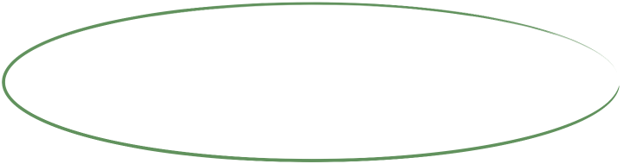






صباح الخير ياوطني
صباح المجد والعلياء
الحضور والغياب
الفصل الدراسي الثالث
نعود بحذر

Slide 3

حل الواجب
الفصل الدراسي الثالث

Slide 4



شريط الذكريات
مساحة سطح المنشور والاسطوانه
حجم الهرم والمخروط
حجم المنشور والاسطوانة
الاشكال ثلاثية الابعاد
مساحات الاشكال المركبة
الفصل الدراسي الثالث

Slide 5

اختار بطاقة
النهاية

Slide 6

❎
❌
إجابة خاطئة
إجابة خاطئة للاسف
عودة

Slide 7

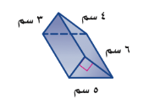
اجيبي على مايلي
اوجد المساحة الجانبية للمجسم المجاور
١٨ سم ٢
٧٢ سم ٢
✅
❎
عودة

Slide 8
ارسل السؤال لغيرك
اذكر قانون المساحة الجانبية لاي مجسم
✅
❎
عودة

Slide 9

تحصل على درجة
عودة

Slide 10
✅
اجابة صحيحة
يارائعة
ممتازة ⭐️
عودة

Slide 11




استراتيجية التصفح
اليوم
التاريخ
الحصة
علمتني الرياضيات
ان بعض الكسور لاتجبر
صفحة
٤٦

Slide 12
الموضوع
مساحة سطح الهرم
الأهداف
▪️ايجاد المساحة الجانبية والمساحة الكلية لسطح الهرم
المفردات
الهرم المنتظم
الارتفاع الجانبي

Slide 13






ماذا تعلمنا
ماذاسنتعلم
ماذا نعرف
الهرم له قاعدة واحده وراس
🎯 ايجاد المساحة الجانبية والمساحة الكلية لسطح الهرم
المحيط
المسافة حول الشكل
المساحة
قياس المنطقة المحصورة
صفحة
١٣

Slide 14
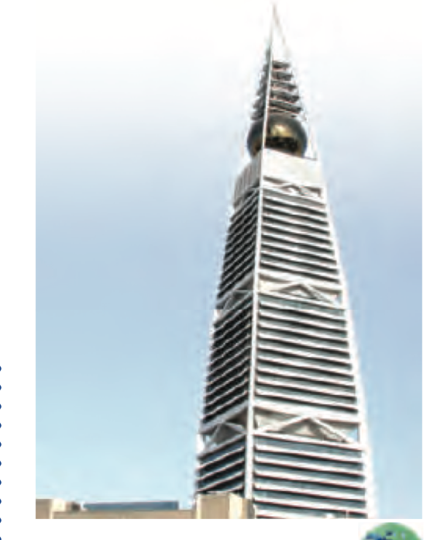


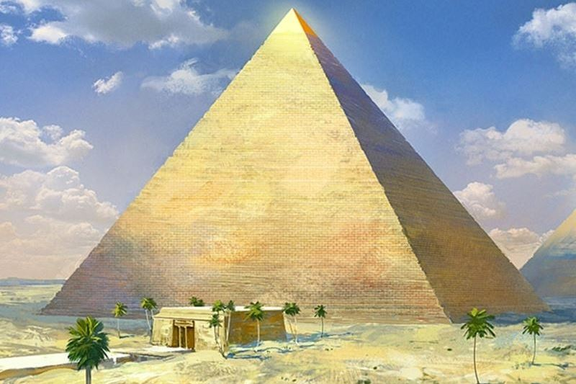
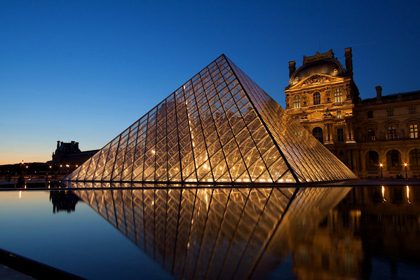

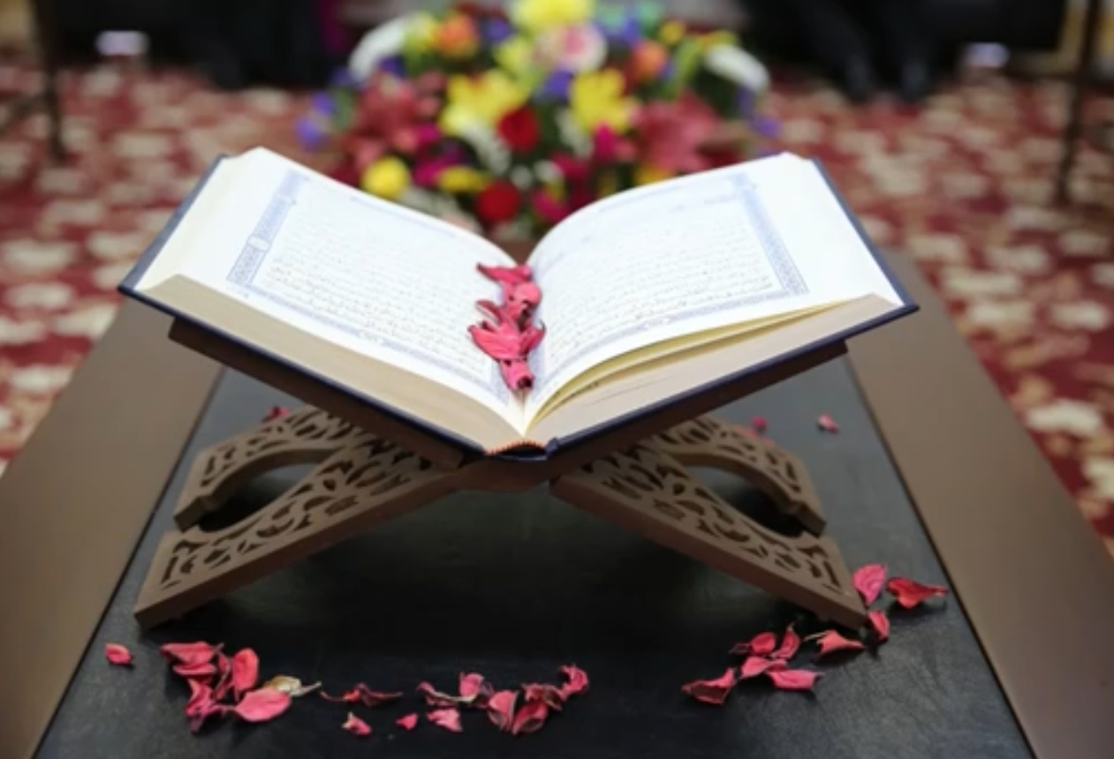
امثلة سطح الهرم
صفحة
١٣

Slide 15
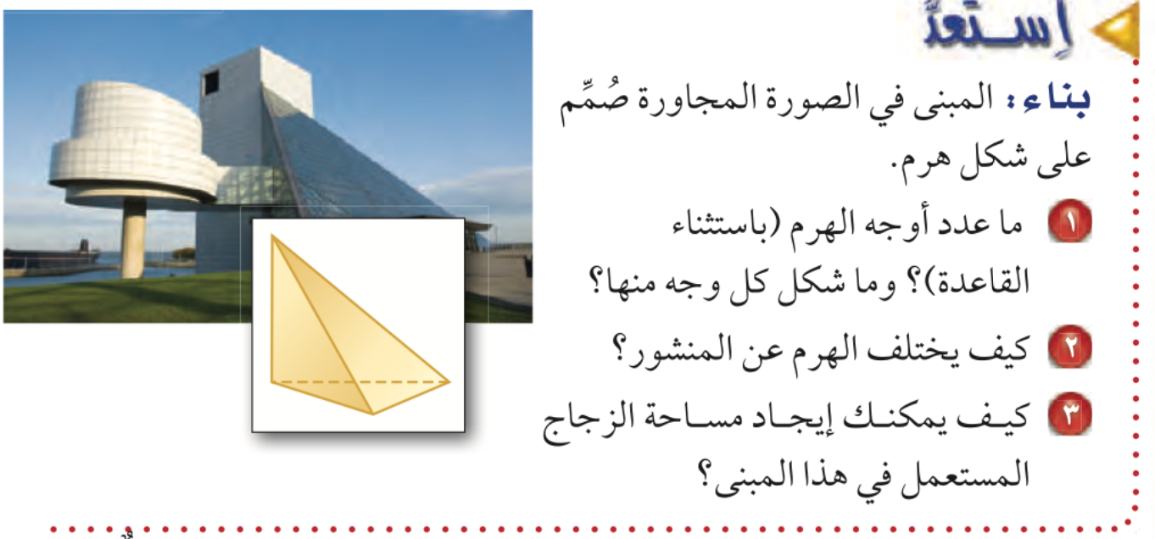
صفحة
٤٦

Slide 16

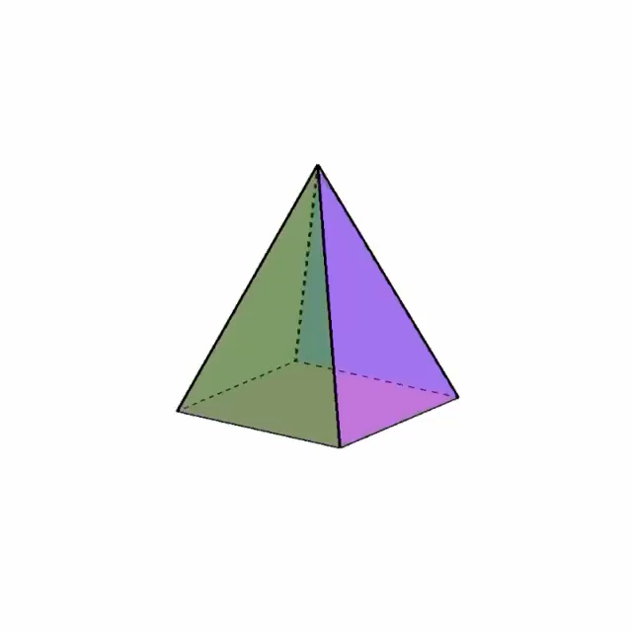
صفحة
٤٦
هرم ثلاثي
هرم رباعي
صفحة
١٣

Slide 17

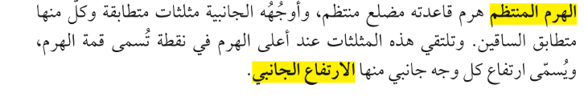


صفحة
٤٦
المفردات
الهرم المنتظم
الارتفاع الجانبي
رأس الهرم
الوجه
الجانبي
الوجه
الجانبي
الارتفاع الجانبي
الوجه
الجانبي
القاعدة
الوجه
الجانبي
الوجه
الجانبي
القاعدة
الارتفاع الجانبي
صفحة
١٣

Slide 18

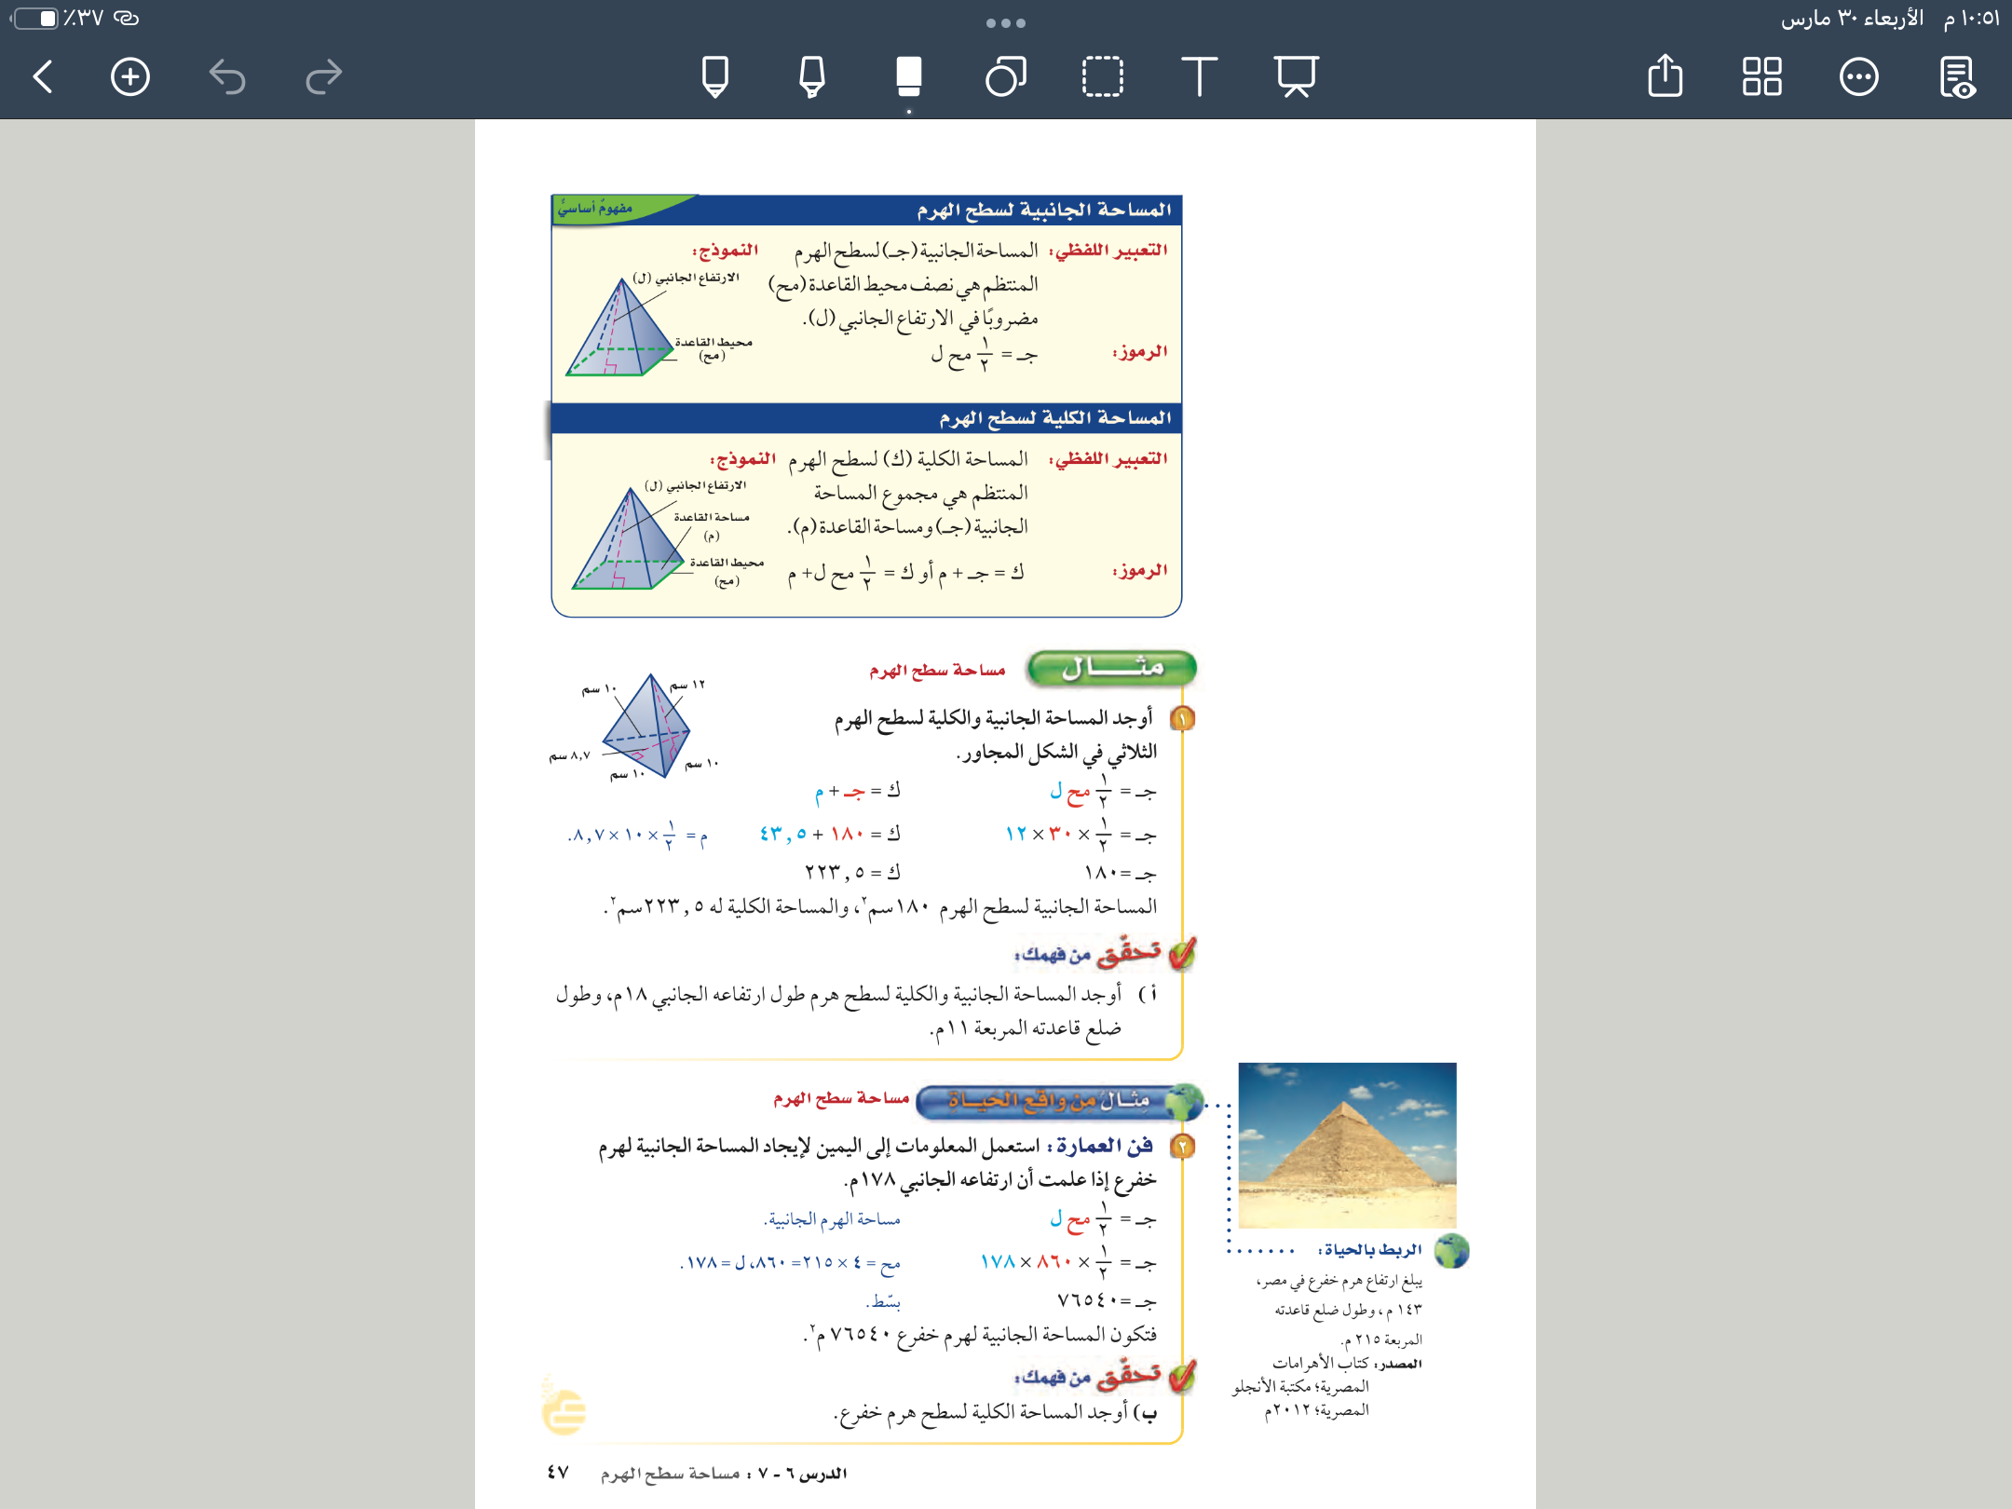

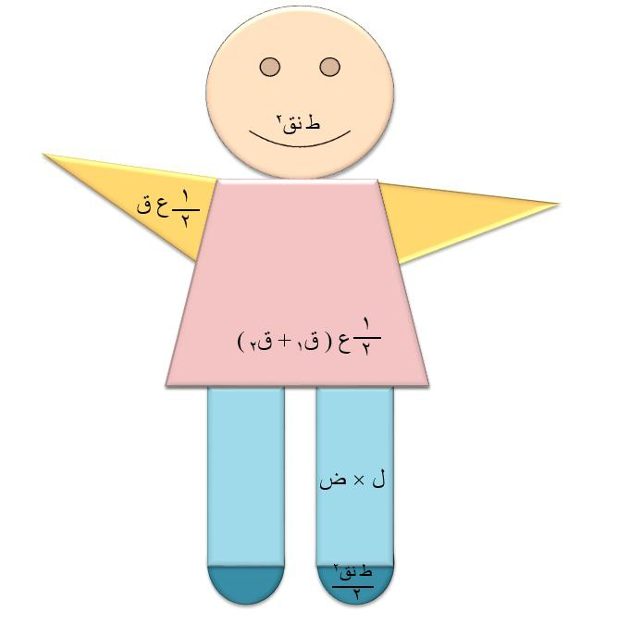

صفحة
٤٧
صفحة
١٣

Slide 19

صفحة
٤٧
مثال
صفحة
١٣

Slide 20




صفحة
٤٧
تحقق من فهمك
المساحة الكلية
المساحة الجانبية
ج=
القانون
محيط القاعدة✖️ الارتفاع
١
٢
ج+(مساحة القاعدة)
ك=
فكر
زاوج
شارك
ج=
١
٢
(ل➕ل➕ض➕ض)✖️ع
ك=
١
٢
٣٩٦➕(١١✖️١١)
(١١➕١١➕١١➕١١)✖️١٨
ج=
التعويض
ك=
ج=
٣٩٦➕١٢١
✖️٤٤✖️١٨
١
٢
ك= ٥١٧ م٢
ج= ٣٩٦ م٢

Slide 21
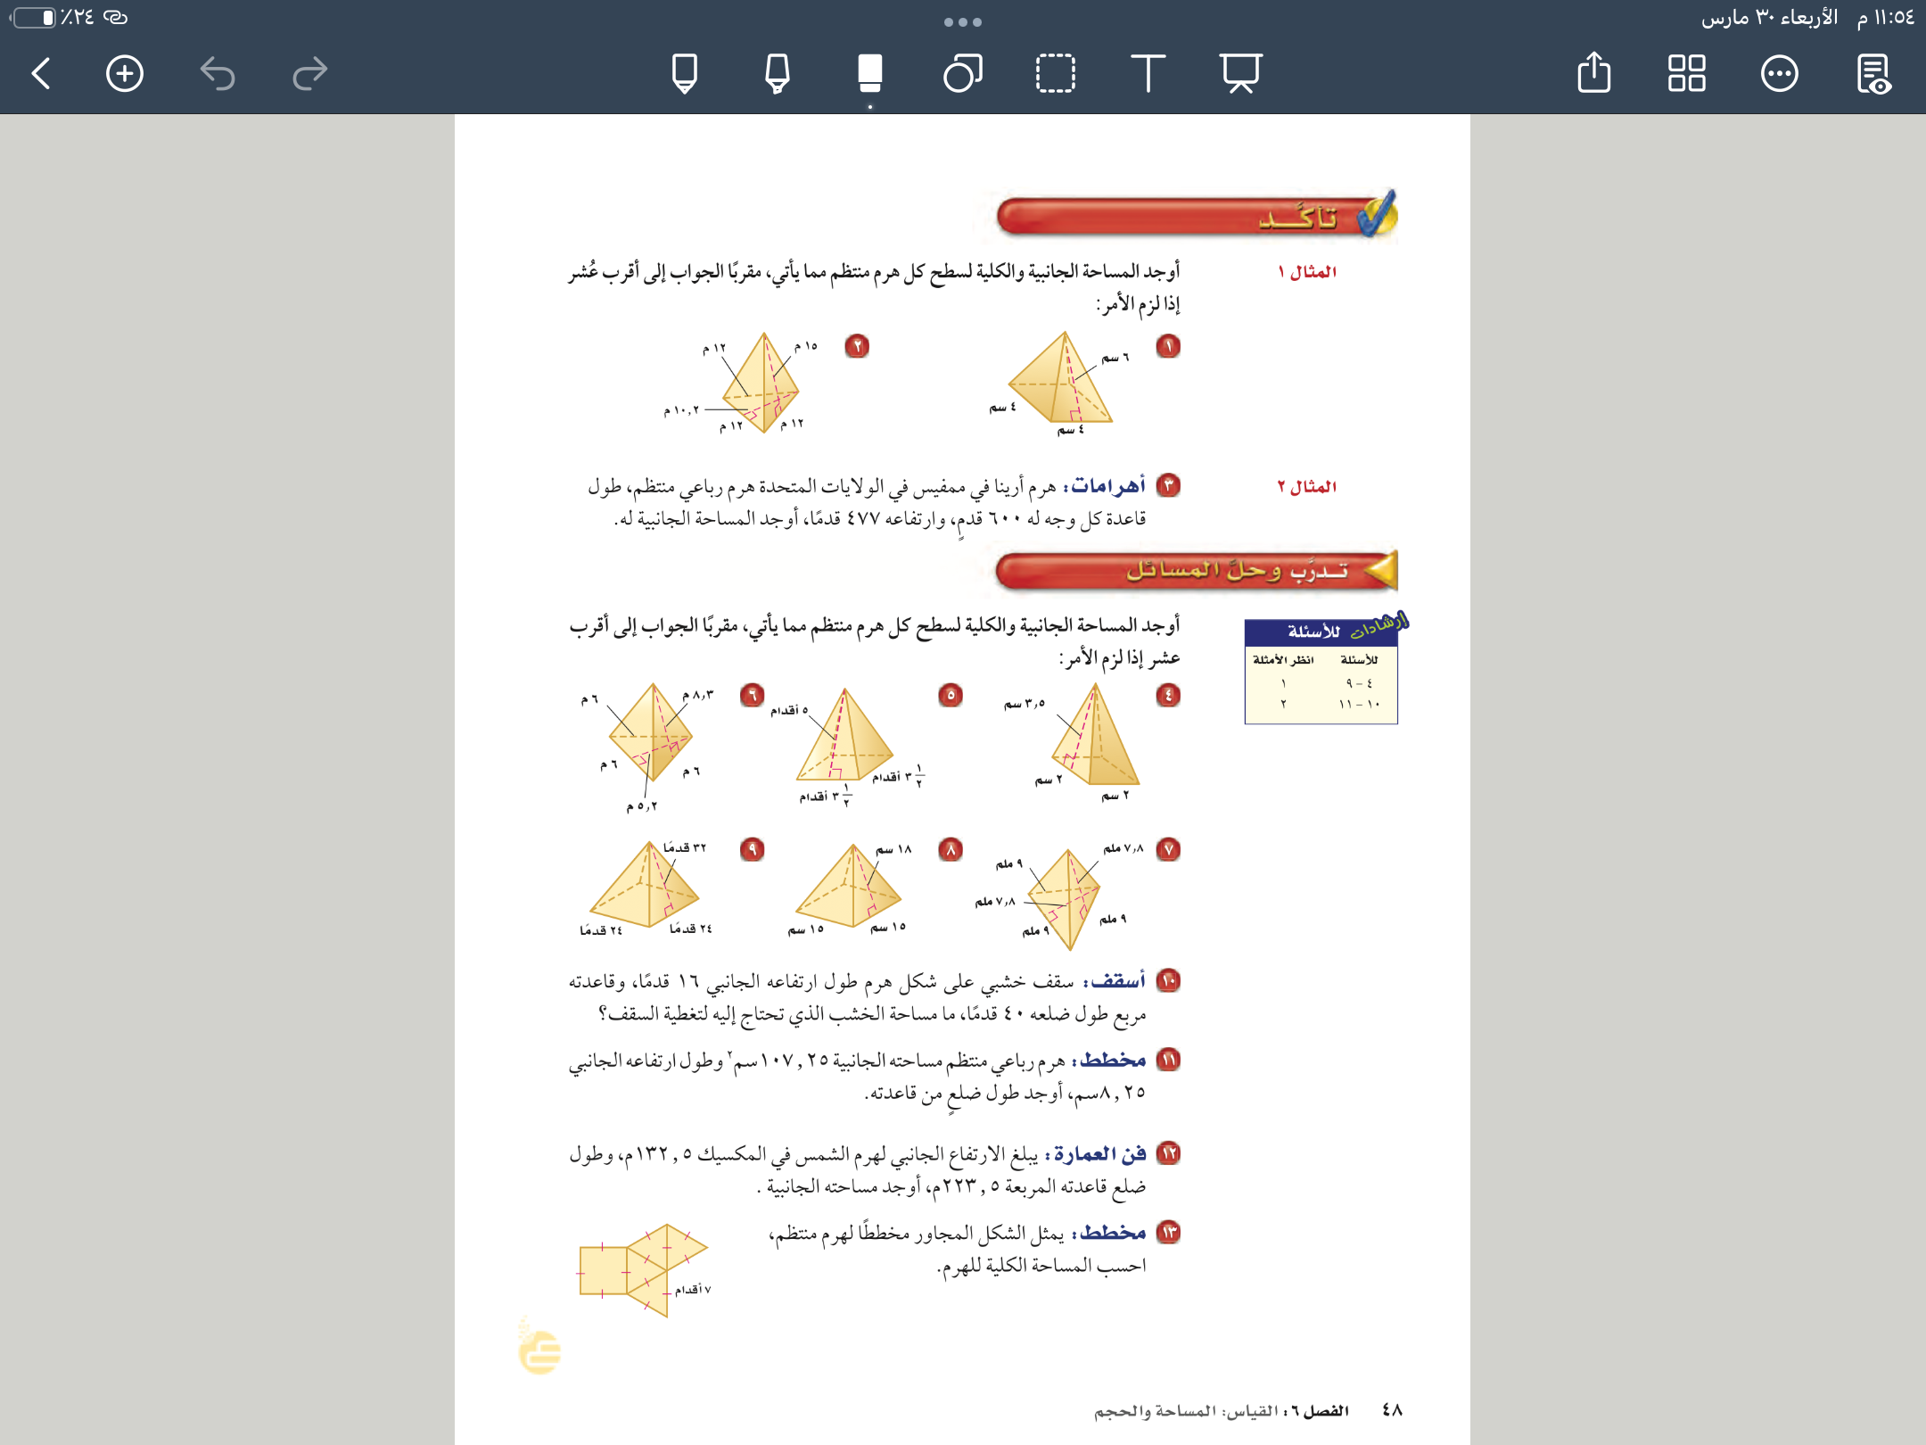
صفحة
٤٨
تأكد
الحل
القانون

Slide 22
صفحة
٤٨
تأكد
الحل
القانون

Slide 23
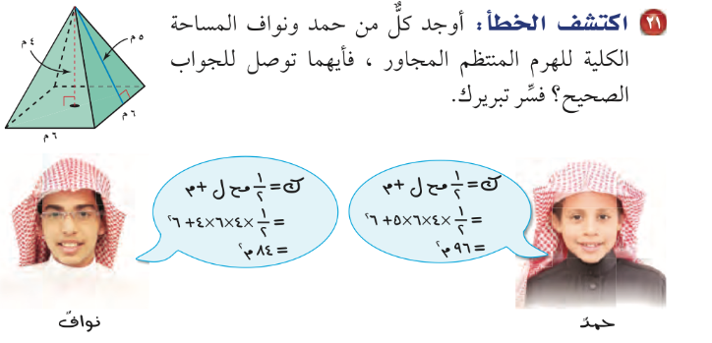
صفحة
٤٩
مهارة تفكير عليا

Slide 24
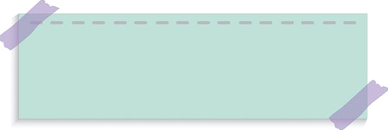


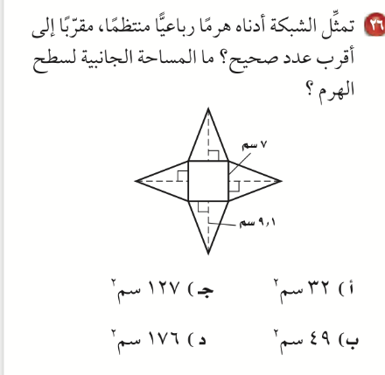

صفحة
٥٠

Slide 25

صفحة
٤٨
تدريب وحل المسائل
الحل

Slide 26

الاستفسارات

Slide 27




Slide 28
ماذا تعلمنا
ماذاسنتعلم
ماذا نعرف
حجم المنشور
وحجم الاسطوانة
🎯 ايجاد المساحة الجانبية والمساحة الكلية لسطح منشور واسطوانة
🎯 ايجاد المساحة الجانبية والمساحة الكلية لسطح منشور واسطوانة
المحيط
المسافة حول الشكل
المساحة
قياس المنطقة المحصورة

Slide 29






صفحة
١٦
عزيزتي الطالبة
يمكنك زيارة قناة عين التعليمية للاستفادة
سُبْحَانَكَ اللَّهُمَّ وَبِحَمْدِكَ، أَشْهَدُ أَنْ لَا إِلَهَ إِلَّا أَنْتَ أَسْتَغْفِرُكَ وَأَتُوبُ إِلَيْكَ

Slide 30


روابط مجموعة رِفعة التعليمية
🔻
@Maths0120
https://linktr.ee/Refa2
لا أحلل بيع
او حذف الحقوق من
العروض
لاتنسوني من دعواتكم الصادقة
@hasnaa-2
https://t.me/hasna_math

